Slide 1


３－１ マルチ商法の事例
事例
先輩から「若くして事業で成功した人が集まるホームパーティーがあるので来ない？」と勧誘を受けた。
知らない人が多くいるパーティーに参加することに抵抗はあったものの、
成功者と話をして学べる貴重な機会だと思い、参加することにした。
パーティで、2時間ぐらい会話を楽しみ、周りの人と打ち解けてきたところ，
「投資に興味ない？」と話かけられた。全く興味がないとまで言えず、
「少しは・・・」と答えたところ、話を聞くことに。
「入会金30万円を出せば、必ず儲かるから」「人を紹介すれば紹介料が入る」
と投資セミナーに勧誘されました。お金がないので断ったものの
「借金すればいい」「紹介料で簡単に返済できるから」「親や周りには内緒にした方が良い」
と言われ、消費者金融から借金して入会金を払い，やってみることになった。
しかし，友人に投資話の紹介をするも全て断られ、収入は得られないうえ、借金だけが残り
親しくしていた友人からも敬遠されるようになってしまった。
被害にあわないためにどのように考え、
行動すべきだったのか考えてみよう！
時間は３分間

Slide 2
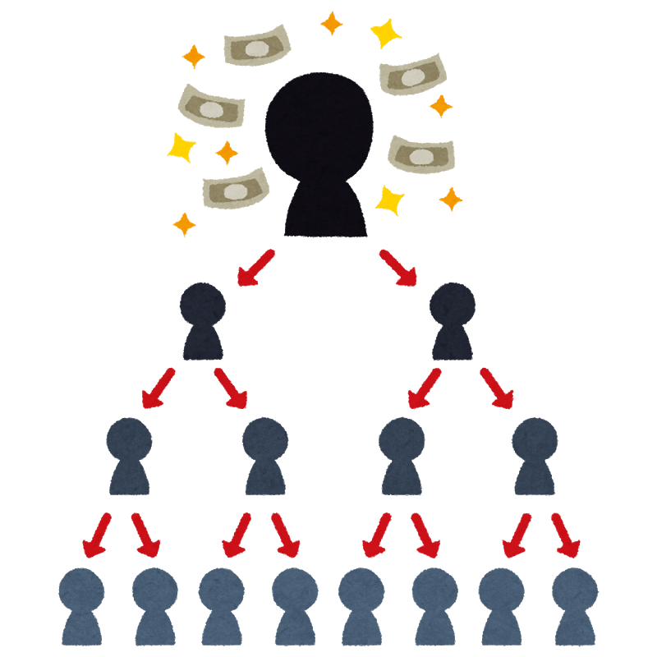




３－２ マルチ商法のトラブルにあわないために
実際に儲かるのはごく一部のみ
大半の会員は利益を得られない。
マルチ商法（ネットワークビジネス）
友人から「知り合いを誘えば紹介料がもらえる」などと
勧誘されて会員となり、次は自分が友人等を勧誘して、
連鎖的に販売組織を拡大していく手法である。
マルチ取引で扱われる商品やサービス
・健康食品 ・化粧品 ・学習教材 ・出資
・暗号資産（仮想通貨）等の投資 など

Slide 3

３－２ マルチ商法のトラブルにあわないために
まとめ
友人からの誘いでも毅然とした態度で断る。
→契約相手は、友人の向こうにいる事業者
友人を紹介すると、友人関係が壊れる。
→被害者になるだけでなく、加害者にもなってしまう。
「必ず儲かる」、「楽して稼げる」ということはない。
「これはマルチ商法でない」という説明には注意する。
「親や周りの人には内緒に」、「借金して契約しよう」と勧誘されたら，
直ちに断る。
→クーリング・オフの適用や他の法律で解約できる可能性がある。

Slide 4
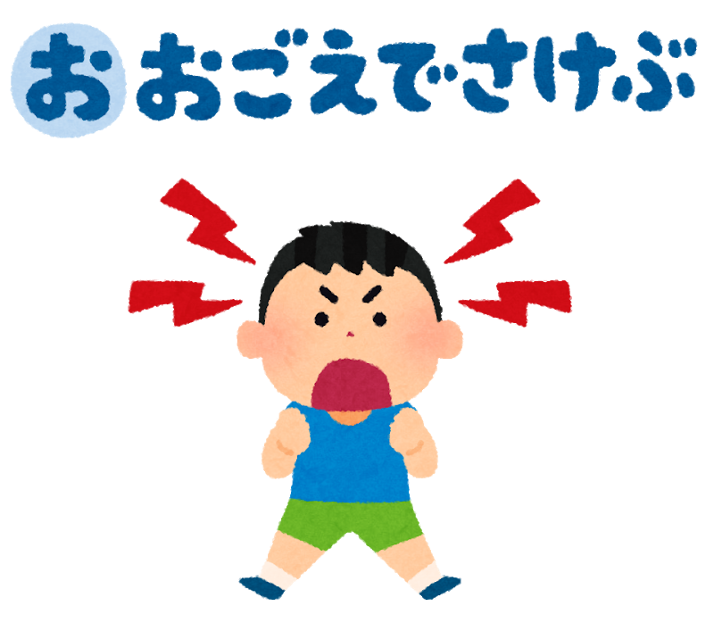
困ったときや断りきれずに契約してしまったら、
消費生活相談窓口に相談しましょう。
消費者ホットライン
Tel:１８８
いやや！

Slide 5





持続化給付金
３－３ 持続化給付金の詐欺
感染症拡大による営業自粛等の大きな影響を
受ける事業者に対して、事業の継続を支えるために、
給付金を給付する制度です。
事例
大学生Ａは個人事業主と偽り、
知人の大学生Ｂに申請書等の
書類を作るよう指示
１
２
持続化給付金申請窓口
大学生Ｂは大学生Ａの
指示に従い、給付金を
申請
４
給付金の一部を
アドバイス料として
受け取る
大学生Ｂの口座に
持続化給付金100万円 が支給
３
５
「不正受給を
しているのでは」と警察に相談
詐欺であることが発覚
大学生A
大学生Ｂ
逮捕
警察署
注意！
大学生が詐欺に関わるケースが増加中
「悪気がなかった」「知らなかった」としても、加害者になる。

Slide 6




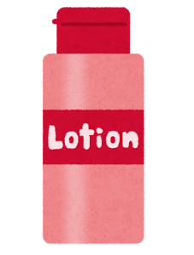



４－１ キャッチセールス
販売目的を隠して近づき、営業所などに連れて行くなどして、
高額商品やサービスを契約させる販売方法。
アンケートに答えてほしい
近くでエステ体験を無料でやっているから見ていかないか
街角で呼び止められ、ついて行ったら高額な商品を買わされた
被害が多い商品
化粧品、エステティックサービス、美顔器、アクセサリー、会員権など

Slide 7


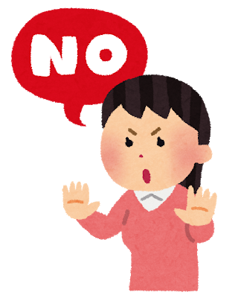
４－2 キャッチセールスの被害にあわないために
事例
街を歩いていると、「簡単なアンケートに答えてもらうだけで，今なら無料でお肌をチェックできますよ。」と女性から声を掛けられた。
「無料でお肌のチェックをしてくれるなら」と思い、営業所に行き、アンケートに答えた後、「このまま放っておくと、肌がボロボロになって取り返しのつかないことになる」などと執拗に言われ、断れずに化粧品やエステの契約をしてしまった。
対処方法
①路上などで「無料」などと声を掛けられても、安易に付いていかない。
②契約するつもりがない場合は、断る意思をはっきり相手に伝える。
③アンケートで安易に連絡先を教えない。
④契約書面を受け取ってから8日以内はクーリング・オフが適用されるため、万が一、
申し込んでしまった場合はクーリング・オフの手続きをする。

Slide 8
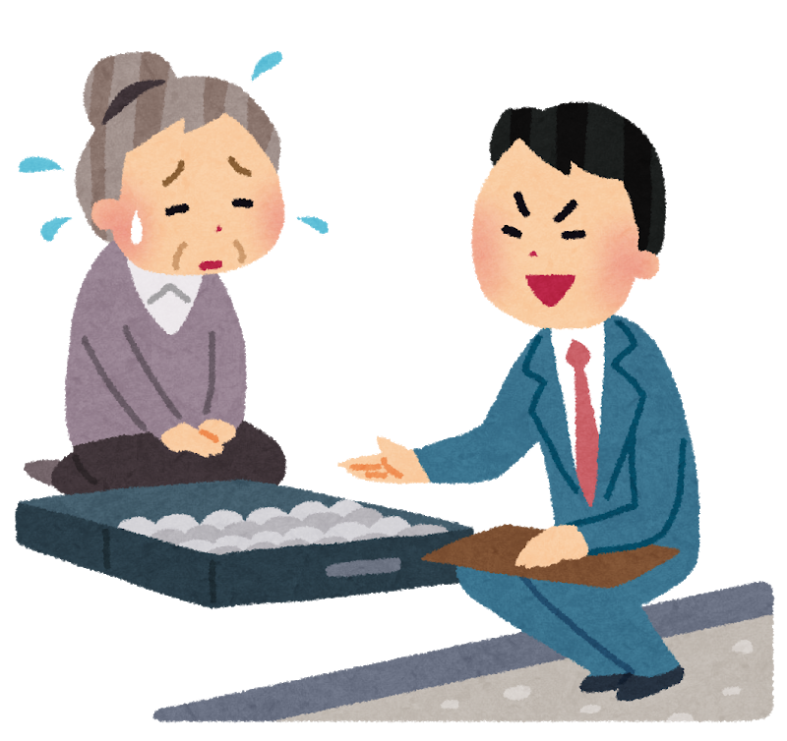

４－３ 訪問販売
高齢者が狙われるケースが多発
セールスマンが、消費者の住宅に訪問すること
無料点検を装って住宅のリフォーム工事などの不要な契約を結ばされる

Slide 9

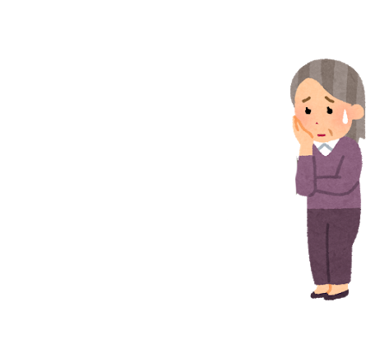


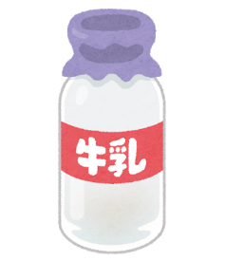


４－４ 訪問販売の被害にあわないために
事例
独り暮らしの高齢者の自宅に販売員が訪問してきて
「この健康食品を食べると、体調が良くなりますよ。」と勧誘された。
「健康食品は要らない」と言ったが、「今だけ安いですよ。絶対に効果が出ます。」などとしつこく勧誘され、契約してしまった。
対処方法
①安易にドアをあけず、契約するつもりがない場合は、
「いらないので帰ってください」と断る意思をはっきり相手に伝える。
②名刺をもらうなどし、業者の名称や電話番号、担当者名を必ず確認
する。
契約する場合には契約時の書類をすべて保管する。
③判断に迷う場合は、家族や周りの人に相談する。
※ 健康食品は、薬機法で「効果・効能」をうたってはいけないと定められています。

Slide 10


４－５ キャッチセールスや訪問販売の断り方
断るコツを身につけることが大切！悪質な業者は相手にされないことを嫌がります！
①曖昧な返事をしない（YES、NOとも受け取れる返事をしない）
「今は忙しい」「いいです」「結構です」
○ 「必要ありません」「興味がありません」「お断りします」
×
②声だけではなく、視線・表情が大切
強い意志で、きっぱり！
③断る時間は短く
相手との接触時間を長く持たない
Notes:
、

Slide 11


４－６ 【ロールプレイング】断り方について練習しよう！
時間は３分間
勧誘者と消費者に分かれて、断る方法を実践しましょう。
隣の人とロールプレイング形式で行います。
すみません、いま、すごく急いでますか？
ちょっぴりお得な話があるんですが
興味ありませんので、
失礼します。
今なら、無料でエステができるんですが。
試してみませんか
興味ありませんので、
お断りします。
今だけの限定サービスですよ！いかがですか？
勧誘者
必要ありません。
消費者

Slide 12


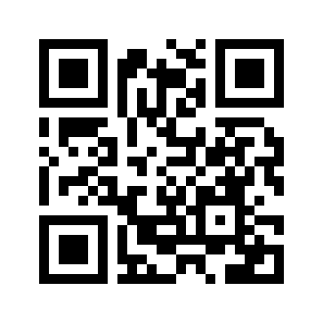
５－１ 困ったときは、まず消費生活相談窓口に相談！
・契約トラブルにあったとき
・困ったりおかしいなと思ったとき
・クーリング・オフ制度のことを知りたいとき
消費生活相談窓口
広島県や県内の市町が設置した窓口で、国家資格を持った消費生活相談員やそれに準じた専門知識をもった職員が相談に応じます。
電話でも相談可能で、問題解決のためのアドバイスなどを行います。
相談無料
広島県 相談してムーチョ
https://nackynailly.com/
広島県若者の消費者被害防止サイトからも相談できます。

Slide 13
５－２ 消費生活相談窓口の紹介
消費者ホットライン
Tel:１８８
広島県生活センター（県消費生活課）
Tel☎️：０８２－２２３－６１１１
お住まいの市町の消費生活センターに相談しましょう。
・安芸太田町消費生活相談所
・安芸高田市消費生活相談窓口
・江田島市消費生活相談窓口
・尾道市消費生活センター
・熊野町消費生活相談窓口
・呉市消費生活センター
・庄原市消費生活センター
・神石高原町消費生活相談窓口
・竹原市消費生活相談室
・世羅町消費生活相談窓口
・廿日市市消費生活センター
・東広島市消費生活センター
・広島市消費生活センター
・福山市消費生活センター
・府中市消費生活センター
・府中町消費生活相談コーナー
・三原市消費生活センター
・三次市消費生活センター
警察安全相談窓口 Tel☎️：０８２－２２８－９１１０

Slide 14
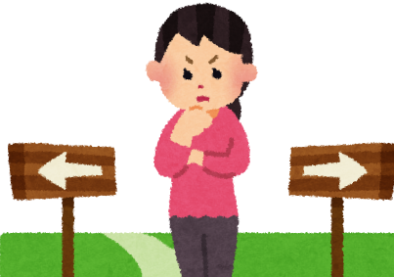

５－３ まとめ
1 契約
契約は、口頭であってもお互いの意思表示が合致することによって成立する。
契約が成立すると、お互いがその内容を守る義務が発生し、勝手に契約を解除できなくなる。契約をする前には、
「①その商品が必要かどうか」、「②支払いができるか」、
「③契約の条件はどうなっているか」をよく考える！
２ クーリング・オフ
消費者トラブルになりやすい取引には、一定期間内であれば契約した人が無条件で解約できる制度として、クーリング・オフがある。
クーリング・オフが適用できる期間は決まっているので、
必要のない契約をしてしまったと思ったら、早めに通知する。
また、クーリング・オフの期間が過ぎても、他に解決方法がないか、
一緒に考えてくれるので、直ぐに諦めずに，消費生活相談窓口へ相談を！

Slide 15


５－３ まとめ
３ マルチ商法
トラブルに巻き込まれないよう、
・「必ず儲かる」「簡単に儲かる」「内緒にして」「借金して契約」
という勧誘の手口には要注意。
・誘われても「毅然とした態度で断る」「少しでも怪しいと感じたら行かない」。
４ キャッチセールスや訪問販売
契約するつもりがない場合は、断る意思を相手にはっきり伝える。
断るときは、声だけではなく、視線・表情も意識し、毅然と短くきっぱり断る。

Slide 16
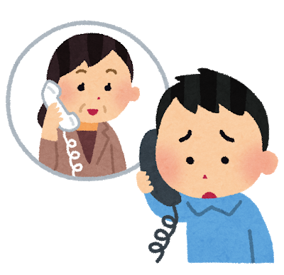
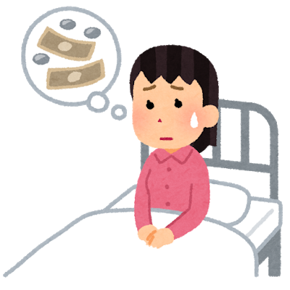

困ったときや不安に感じたときは、家族や周りの人、
消費生活相談窓口などに相談しましょう。
まずは相談から！
泣 き 寝 入 り は イ ヤ ヤ
消費者ホットライン
Tel:１８８

